Slide 1
BAŞARIYA GİDEN
YOLDA
‘’VERİMLİ ÇALIŞMA’’

Slide 2
Verimli Ders Çalışma Nedir?
Verimli çalışma amaç doğrultusunda zamanı planlı ve programlı kullanmaktır.

Slide 3
Başarı
Hedef belirleme
Aktif Dinleme
Tekrar
Motivasyon
Zaman Yönetimi

Slide 4
Hedefinizi Belirleyin
Bir şeyin hedef olabilmesi için:
Ulaşılabilir olması
Başka birine bağlı olmaması
Somut ve net olması gerekir.

Slide 5
Aktif Dinleme
Bir bilginin yarıdan fazlası derste öğrenilmektedir.
Bu nedenle anlaşılmayan konuları çekinmeden öğretmenlere sormalısınız.
Eksik öğrenme, öğrenmenin bütünlüğünü zedeler.

Slide 6
Tekrar
Sınava hazırlık sürecinde bilgilerin topluca çalışılması kısa vadede olumlu sonuç verirken uzun vadede başarıyı olumsuz etkiler.
Bu nedenle aralıklı çalışma ve tekrar yapma bilginin daha kalıcı edinilmesine katkı sağlamaktadır.

Slide 7
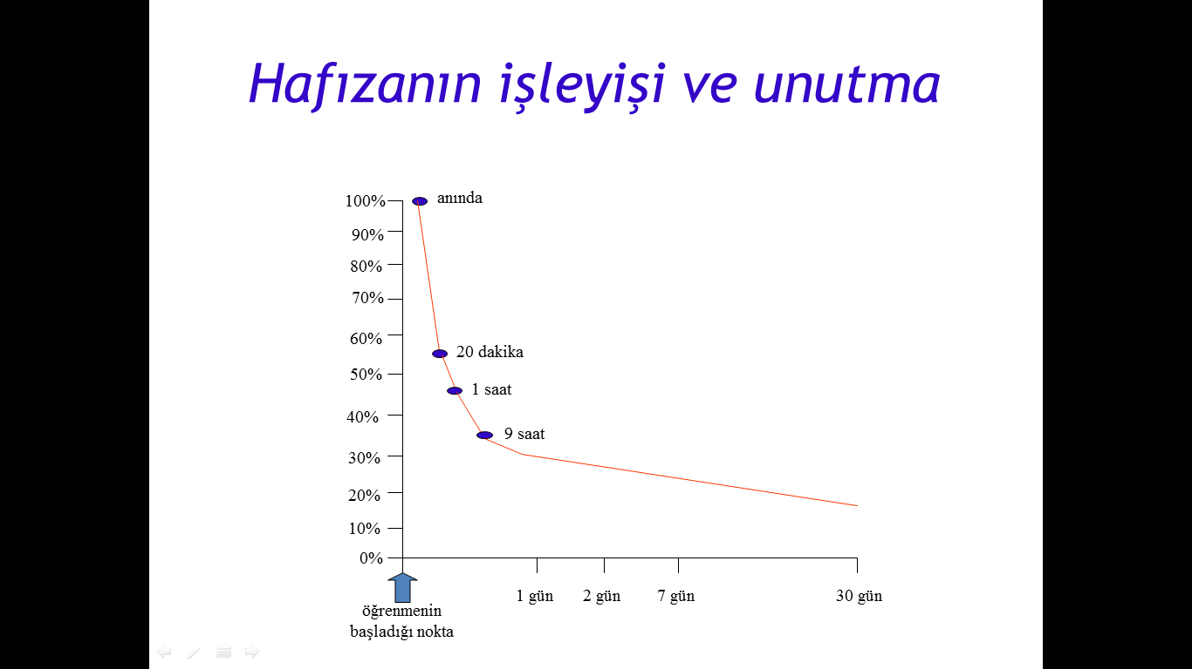

Slide 8
Motivasyon
Motivasyon; bireylerin belirli bir amacı gerçekleştirmek üzere kendi arzu ve istekleri ile davranmaları sürecidir.

Slide 9
Motive Olmak İçin Neler Yapılabilir?
Tam olarak ne istendiğinizi belirleyin.
Başaracağınıza inanın.
Çalışma ortamınızı düzenleyin
Hemen şimdi hedefinize doğru küçük adımlar atmaya başlayın. Doğru fırsatı ve zamanı beklemeyin. Doğru zaman şuan 🙂

Slide 10
Çalışma Ortamı Nasıl Düzenlenmelidir?
1- Çalışma ortamında dikkati dağıtıcı afiş, poster, yazı, resim, bilgisayar CD, müzik seti, telefon gibi uyarıcıların olmaması
2- Çalışma ortamının huzur veren, olumlu yönde etkileyen bir renkte olması
3- Aydınlatmanın gözü yormayacak ya da uyku getirmeyecek düzeyde olması
4- Çalışma ortamında dikkatinizi dağıtacak kişilerin olmaması
5- Odanızda bir saatin bulunması
6- Oda ısısının ne çok soğuk ne de çok sıcak olması

Slide 11
Çalışma Ortamı Nasıl Düzenlenmelidir?
7- Çalışma ortamının ders dışı faaliyetlerde kullanılmaması
8- Çalışma masasının pencereden uzakta olması
9- Ders çalışılan masa ve sandalyenin sizi rahatsız etmeyecek ergonomik özelliklere sahip olması
10- Masanızda sadece çalıştığınız dersle ilgili araç ve gereçlerin bulunması
11- Çalışmaya başlamadan önce temel ihtiyaçların giderilmesi. Ders çalışma masasında mümkünse bir şey yenilip içilmemesi.
12- Odanın sık sık havalandırılması gerekmektedir.

Slide 12
Zaman Yönetimi
İşleri zamanında bitirmek için plan yapılmalıdır.
Planın uzun vadeli ve yararlı olması için önceden hazırlanması gerekir.
Nereden başlayacağınızı bilemezseniz ana hedeflerinize ulaşamazsınız.
Ders zamanlarınızı, çalışma zamanlarını, ödev teslim tarihlerini, randevu zamanlarınızı, tatil günlerinizi, eğlence zamanlarınızı içeren tüm program bilgilerinizi kaydediniz.
Plan çizelgenizi yanınızda bulundurun ki karışıklık ve unutkanlığın önüne geçebilesiniz.

Slide 13
Zaman Yönetimi
Önemli işlere öncelik verip gerekirse acil işleri ikinci plana atmalısınız.
En enerjik olduğunuz saatlerde, en sıkıcı bulduğunuz işleri yapmalısınız.
Bununla birlikte planınız esneklik payı iyi hesaplanmış bir plan olmalı.
Tüm bu önerilere ek olarak hayır diyebilmeyi bilmek gereklidir.

Slide 14
Planlı Ders Çalışmanın Yararları
Her derse yeterince zaman ayırmanın ve çalışmanın verdiği bir güven sağlar.
Hangi dersi çalışacağınıza karar vermekten dolayı zaman kaybetmenizi, bir dersi bırakıp diğerine geçmenizi önler.
Her işe daha rahat zaman ayırmanızı ve yapmak istediklerinizi daha huzurlu yapmanızı sağlar.
Günü gününe çalışma nedeniyle sınav öncesi çalışma süresini kısaltır, sınav paniğini önler ve çalışma verimini yükseltir.

Slide 15
Planlı Ders Çalışmanın Yararları
Öğrenilecek konunun kısa bir zamana sıkıştırılması yerine uzun zamana yayılarak daha kalıcı ve etkili olmasını sağlar.
Anne-Babanız ile aranızda ders çalışma konusunda çıkabilecek anlaşmazlıkları önler.
Bilinçli plan yapmanız, derse kendinizi daha kolay vermenizi sağlar.

Slide 16
Birkaç Öneri
Çalışmaya başlamadan önce zihinsel, duygusal ve bedensel olarak yorgun olmadığınızı kontrol edin.
Sürekli olarak kaçındığınız ders varsa çalışmaya ondan başlayabilirsiniz.
Dikkat toplama egzersizleri yapılabilir. 40-50 dakikalık dönemler halinde çalışın ve aralarında 10-15 dakikalık molalar verin.
Gerçekçi hedefler belirlemeye özen gösterin.
Belirlenen hedeflere ulaşılmadan başka hedeflere geçmeyin.
Kendinizi motive etmek amacıyla ödüllendirin.

Slide 17
Birkaç Öneri
Not tutarak çalışmayı deneyin. Not tutmak, çalışılan konuya karşı ilginin dağılmaması ve bilginin akılda kalması açısından oldukça etkili bir yöntemdir.
Okuma yaparken önemli yerlerin altını çizin ve gerektiğinde yanlarına eklemeler yapın.
Çalışırken, her konu için anahtar sözcükler ve sorular belirleyin. Böylece çalıştıklarınızı anlamlandırma ve örgütlemede daha başarılı olursunuz.

Slide 18
